Slide 1
RIP versión 1
Conceptos y protocolos de enrutamiento. Capítulo 5

Slide 2
Objetivos
Describir las funciones, las características y el funcionamiento del protocolo RIPv1.
Configurar un dispositivo para usar RIPv1.
Verificar el funcionamiento adecuado de RIPv1.
Describir cómo RIPv1 realiza la sumarización automática.
Configurar, verificar y resolver problemas de las rutas por defecto que se propagan en una red enrutada mediante la implementación de RIPv1.
Usar las técnicas recomendadas para resolver problemas relacionados con RIPv1.

Slide 3
RIPv1
Características de RIPv1
- Un protocolo de enrutamiento de vector de
distancia (DV) classful.
- Métrica = conteo de saltos.
- Las rutas con un conteo de saltos superior
a 15 no se pueden alcanzar.
- Se envía un broadcast de las actualizaciones
cada 30 segundos.

Slide 4
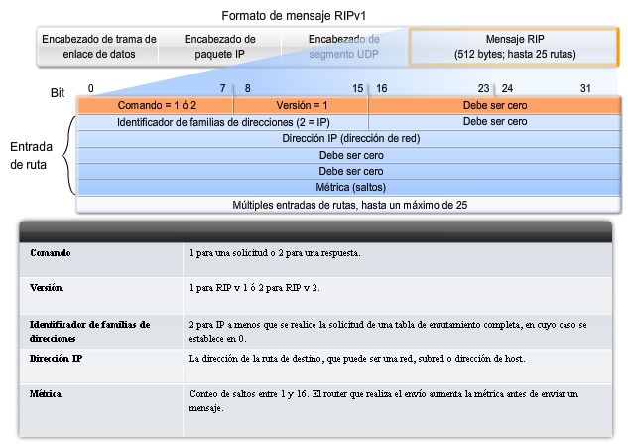
RIPv1
Formato del mensaje RIP
Encabezado RIP: dividido en 3 campos
- Campo de comando
- Campo de versión
- Debe ser cero
Entrada de ruta: consiste
en 3 campos
  - Identificador de familia
  de direcciones
  - Dirección IP
  - Métrica

Slide 5
RIPv1
Funcionamiento de RIP
  RIP usa 2 tipos de mensajes:
      Mensaje de solicitud
- Cada interfaz habilitada con RIP lo envía
en el inicio.
- Solicita a todos los vecinos con RIP
habilitado que envíen la tabla de
enrutamiento.
      Mensaje de respuesta
- Mensaje enviado al router solicitante con
la tabla de enrutamiento.

Slide 6
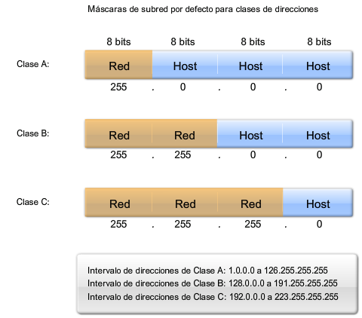
RIPv1
Las direcciones IP inicialmente se dividieron en clases:
- Clase A
- Clase B
- Clase C
RIP es un protocolo de enrutamiento classful.
- No envía las máscaras de subred durante las
actualizaciones de
enrutamiento.

Slide 7
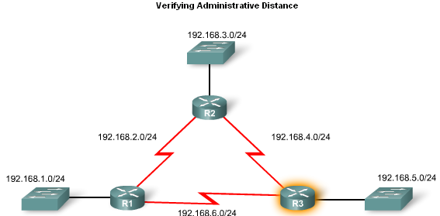
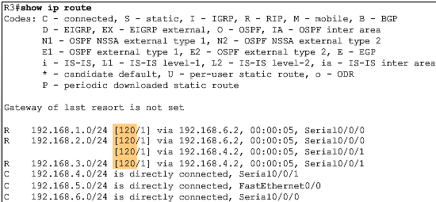
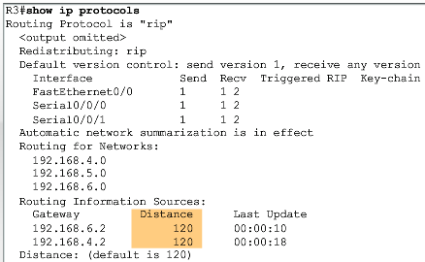
RIPv1
Distancia administrativa
  La distancia administrativa por defecto de RIP es 120

Slide 8
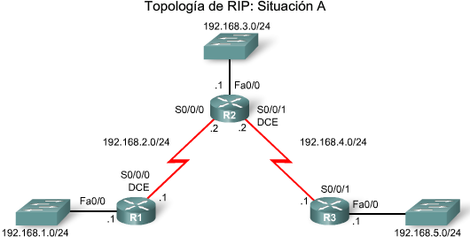
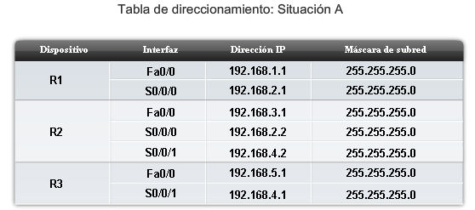
Configuración básica de RIPv1
Una topología típica adecuada para RIPv1 incluye:
    - Configuración de tres
    routers
    - Ninguna PC conectada
    a las LAN
- Uso de 5 subredes IP
diferentes

Slide 9
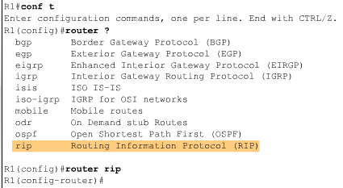
Configuración básica de RIPv1
Comando router rip
  Para habilitar RIP, escriba:
  - Router rip en el indicador de configuración global
  - El indicador será similar a R1(config-router)#

Slide 10
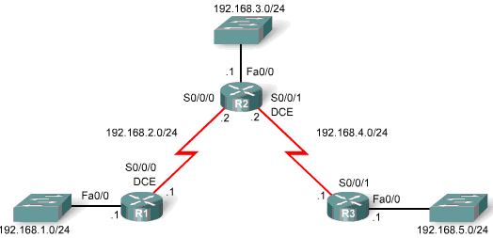
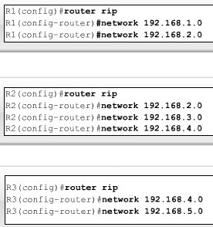
Configuración básica de RIPv1
Especificación de redes
  Use el comando network para:
  - Habilitar RIP en todas
  las interfaces que
  pertenecen a esta red
  - Publicar esta red en
  las actualizaciones
  de RIP que se envían
  a otros routers cada
  30 segundos

Slide 11
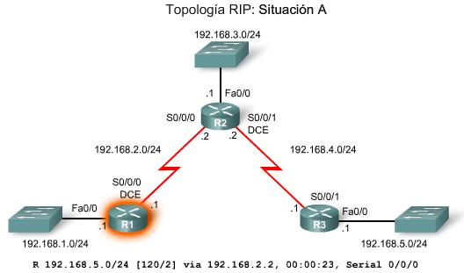
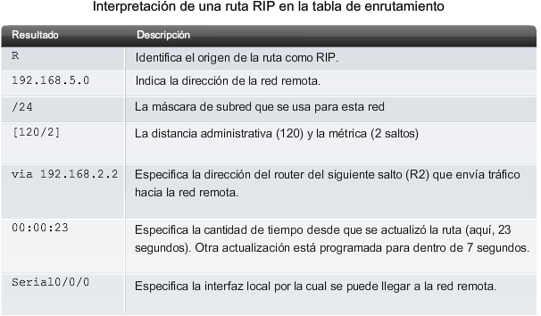
Verificación y resolución de problemas
Show ip route
Para verificar y resolver
problemas de enrutamiento:
- Use los siguientes comandos:
- show ip route
- show ip protocols
- debug ip rip

Slide 12
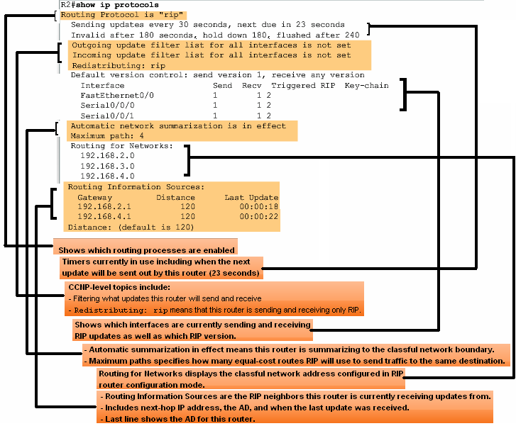


Verificación y resolución de problemas
El comando show ip protocols
- Muestra el
protocolo de
enrutamiento
configurado
en el router

Slide 13
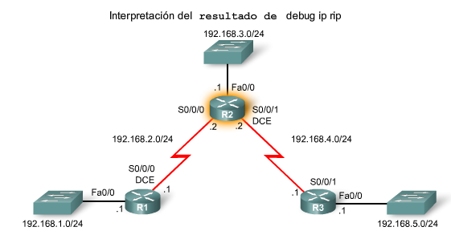
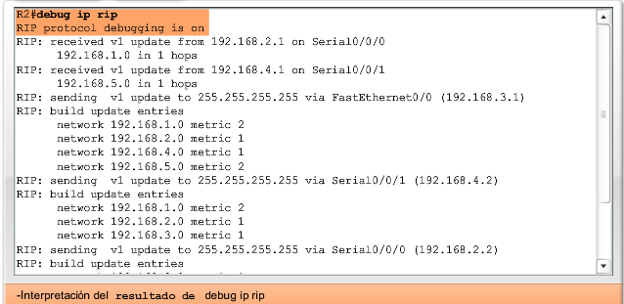
Verificación y resolución de problemas
El comando Debug ip rip
- Muestra las actualizaciones de enrutamiento RIP
a medida que ocurren

Slide 14
Verificación y resolución de problemas
El comando Passive interface
- Evita que un router envíe actualizaciones a través
de una interfaz
- Por ejemplo:
Router(config-router)#passive-interface interface-type interface-number

Slide 15
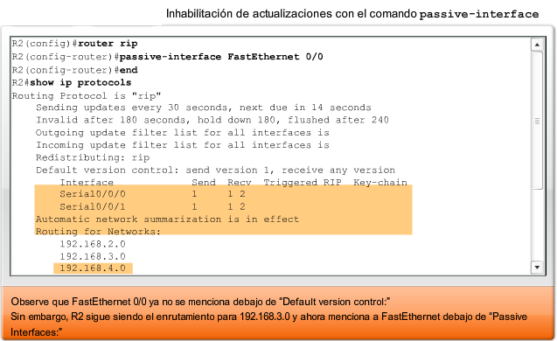
Verificación y resolución de problemas
Interfaces pasivas

Slide 16
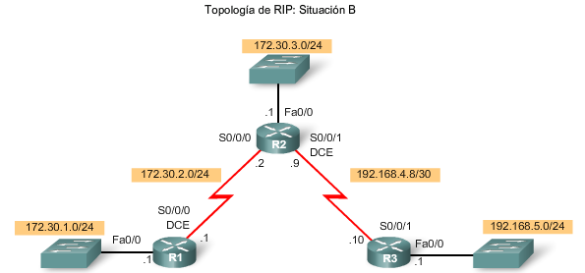
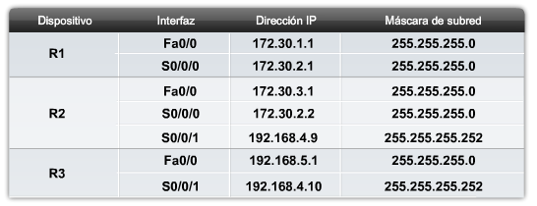
Sumarización automática
Topología modificada
La situación original se ha modificado de manera que:
Se usen tres redes classful:
172.30.0.0/16
192.168.4.0/24
192.168.5.0/24
La red 172.30.0.0/16 se subdivide
en tres subredes:
172.30.1.0/24
172.30.2.0/24
172.30.3.0/24
Los siguientes dispositivos son
parte de la dirección de red classful
172.30.0.0/16:
Todas las interfaces en R1
S0/0/0 y Fa0/0 en R2.

Slide 17
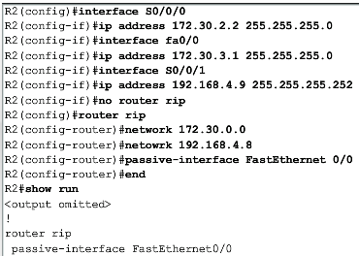
Sumarización automática
Detalles de configuración
- Para quitar el proceso
de enrutamiento RIP,
use el siguiente comando:
No router rip
- Para verificar la
configuración, use el
siguiente comando:
Show run

Slide 18
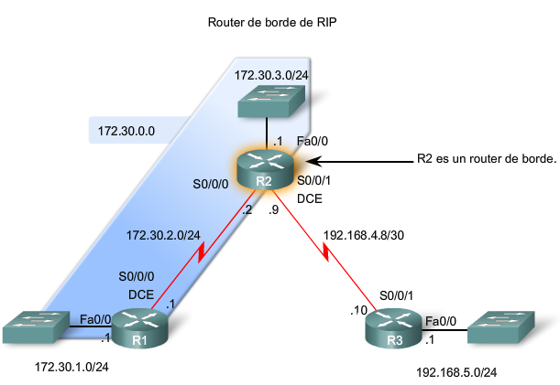
Sumarización automática
Routers de borde
  RIP resume automáticamente las redes classful
  Los routers de borde resumen las subredes RIP
  desde una red principal hasta otra

Slide 19
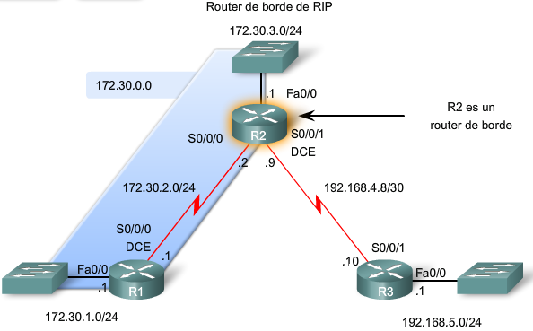
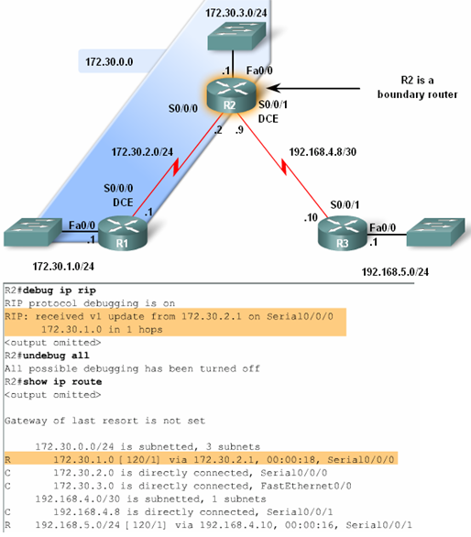
Sumarización automática
Procesamiento de actualizaciones de RIP
Dos reglas controlan las actualizaciones RIPv1:
- Si una actualización de enrutamiento
y la interfaz que la recibe pertenecen
a la misma red...
La máscara de subred de la
interfaz se aplica a la red en
la actualización de enrutamiento.
- Si una actualización de enrutamiento
y la interfaz que la recibe pertenecen
a una red diferente...
La máscara de subred classful
de la red se aplica a la red en la
actualización de enrutamiento.

Slide 20
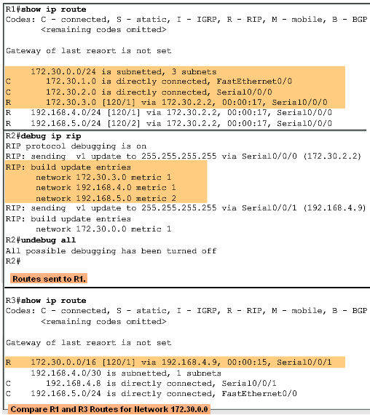
Sumarización automática
Envío de actualizaciones de RIP
  RIP usa la sumarización automática
  para reducir el tamaño de
  una tabla de enrutamiento

Slide 21
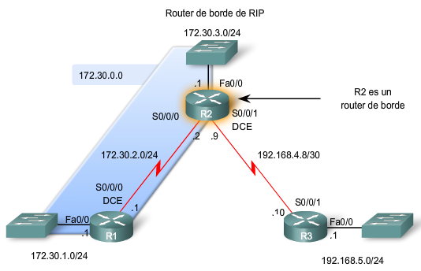
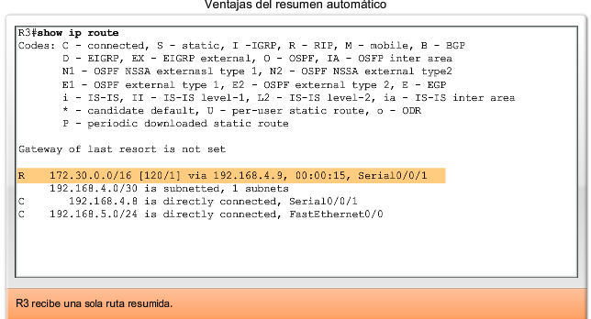
Sumarización automática
Ventajas de la sumarización automática:
- Se reduce el tamaño
de las actualizaciones
de enrutamiento
- Las rutas únicas se
usan para representar
varias rutas, y esto
genera las búsquedas
más rápidas en la
tabla de enrutamiento

Slide 22
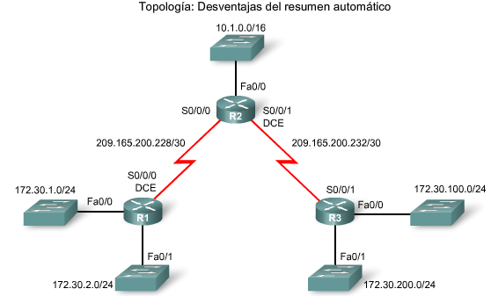
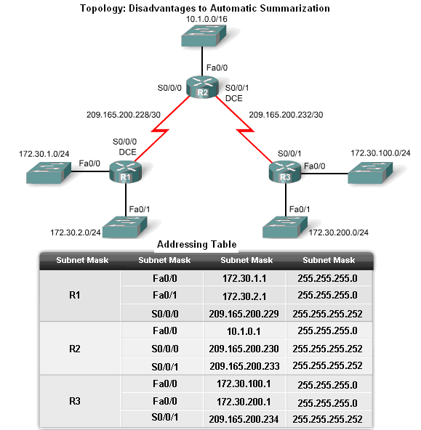
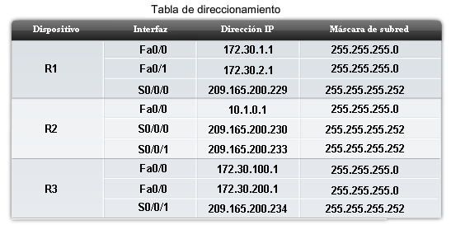
Sumarización automática
Desventaja de la sumarización automática:
- No soporta las redes no contiguas

Slide 23
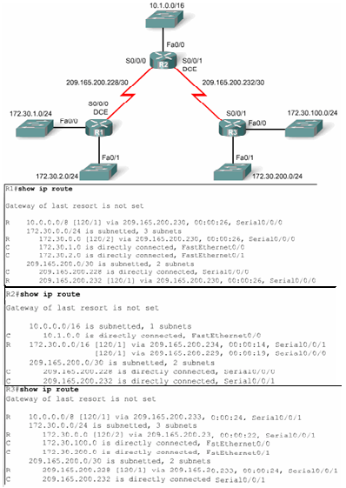
Sumarización automática
Las topologías no contiguas no convergen con RIPv1.
Un router sólo publica
las direcciones de redes principales a través de
las interfaces que no pertenecen a la ruta publicada.

Slide 24
RIPv1 y ruta por defecto
Topología modificada: Situación C
Rutas por defecto
  Los paquetes que no se definan específicamente en la tabla de enrutamiento irán a la interfaz determinada de la ruta por defecto.
  Ejemplo: los routers clientes usan las rutas por
  defecto para conectarse a un router ISP.
  El comando usado para configurar una ruta por
  defecto es:
  ip route 0.0.0.0 0.0.0.0 s0/0/1

Slide 25
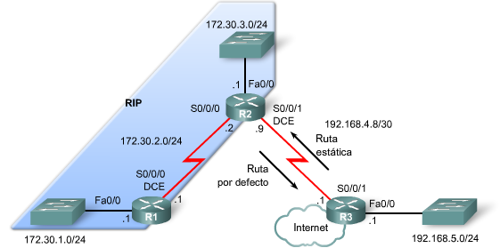
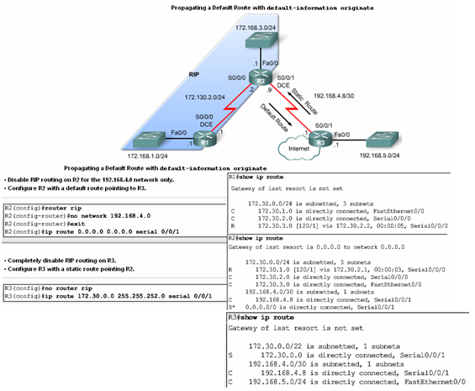

RIPv1 y ruta por defecto

Slide 26
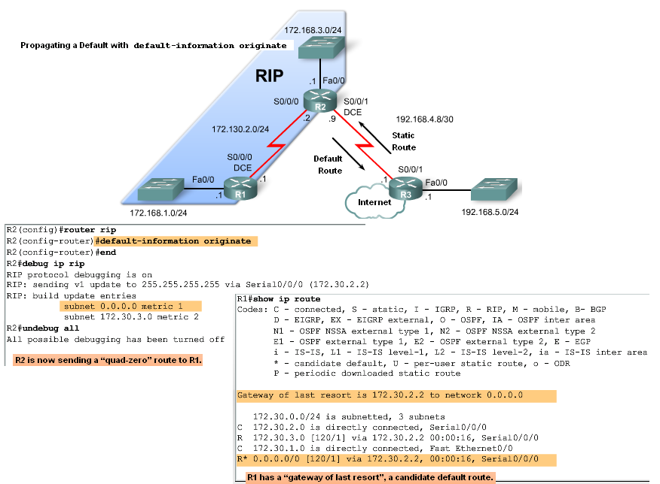


RIPv1 y ruta por defecto
Propagación de la ruta por defecto en RIPv1
Comando
  Default-information originate- Este comando se usa para especificar que el router va a originar información por defecto mediante la propagación de la ruta estática por defecto en la actualización RIP.

Slide 27
Resumen
Las características de RIP incluyen:
Protocolo de enrutamiento de vector de distancia classful
La métrica es el conteo de saltos
No soporta VLSM ni las subredes no contiguas
Se actualiza cada 30 segundos
Los mensajes RIP se encapsulan en un segmento UDP con los puertos de origen y de destino establecidos en 520.

Slide 28
Resumen: comandos utilizados por RIP
Comando | Función del comando
Rtr(config)#router rip | Habilita el proceso de enrutamiento del protocolo RIP.
Rtr(config-router)#network | Asocia una red con un proceso de enrutamiento RIP.
Rtr#debug ip rip | Usado para ver el tiempo real en las actualizaciones de enrutamiento RIP.
Rtr(config-router)#passive-interface fa0/0 | Evita que las actualizaciones RIP salgan de una interfaz.
Rtr(config-router)#default-information originate | Usado por RIP para propagar las rutas por defecto.
Rtr#show ip protocols | Usado para mostrar los temporizadores que utiliza RIP.

